Slide 1


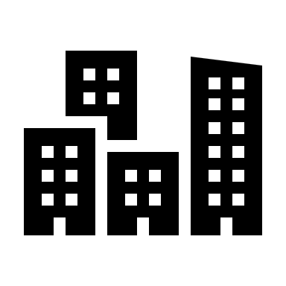




Технологические
Экономические
Управленческие
Риски умного города
Институциональные
Связанные с человеческим капиталом
Экологические

